Slide 1
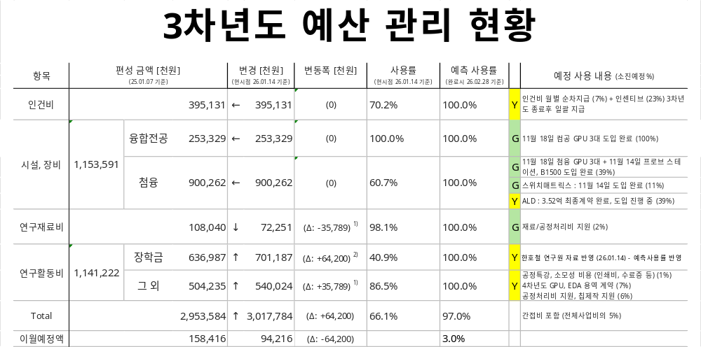
반공연 공정 처리 비용 지출처리 방식 변경: 연구재료비 -> 연구활동비 (시험 분석료)
* 총 금액은 변동 없음
장학금 변동사항: 첨융 학기이수장려금 지급 (+ 68,200 천원) + 글로벌 장학금 변동사항 반영 (- 4,000 천원)
총 사업비 : 2,956,400 천원 (직접비) + 155,600 천원 (간접비)

